Slide 1
NIVEAU null · DEEL 14
BPMN gevorderd II: data, resources en semantiek — Deel 14
BPMN, CMMN & DMN
BPMN, CMMN & DMN

Slide 2
Na vandaag kun je…
BEELD
Zes leerdoelen uit de reader
Spreeknotitie: Kort.

Slide 3
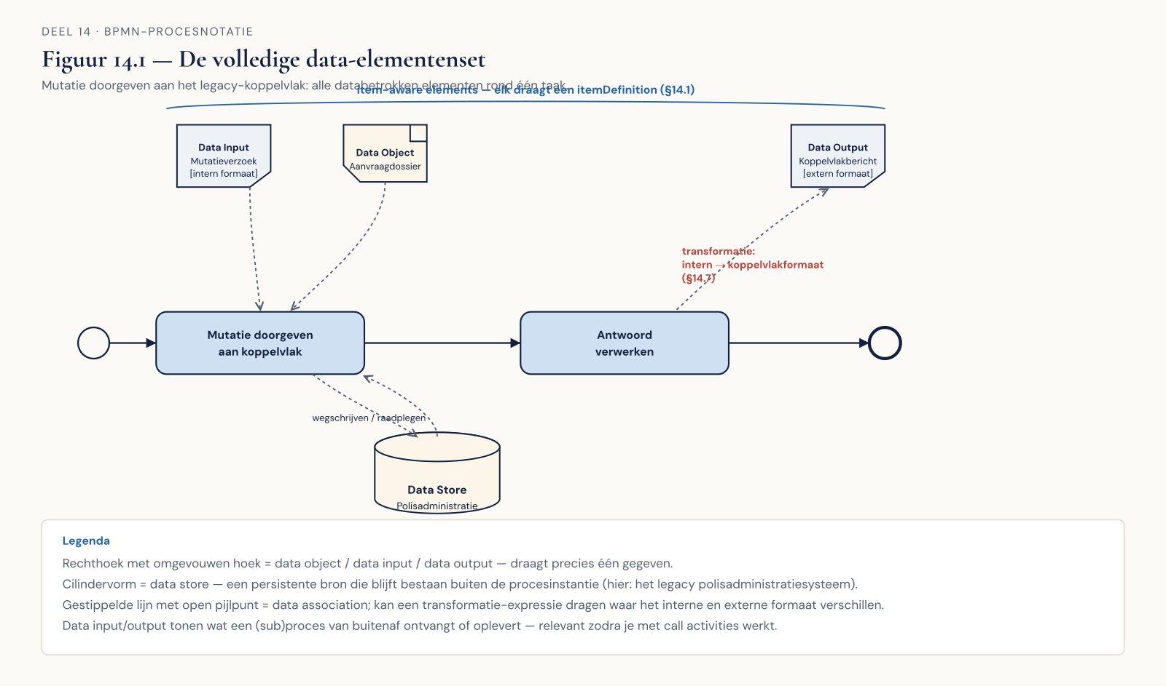
Item-aware elements, data in/output, transformaties
Figuur 14.1
Spreeknotitie: Verdieping van niveau 1, deel 3 — nu als specificatiemiddel.

Slide 4
Meridiaan's format is niet het koppelvlak-format
BEELD
Een data association met een transformatie-expressie
Spreeknotitie: Vooruitwijzing naar §14.7.

Slide 5
Verrijk je to-be ontwerp met data
BEELD
Werkboekverwijzing, timer 30 minuten
Spreeknotitie: Individueel in Conductus. Documenteer wat je weglaat, niet alleen wat je toevoegt.

Slide 6
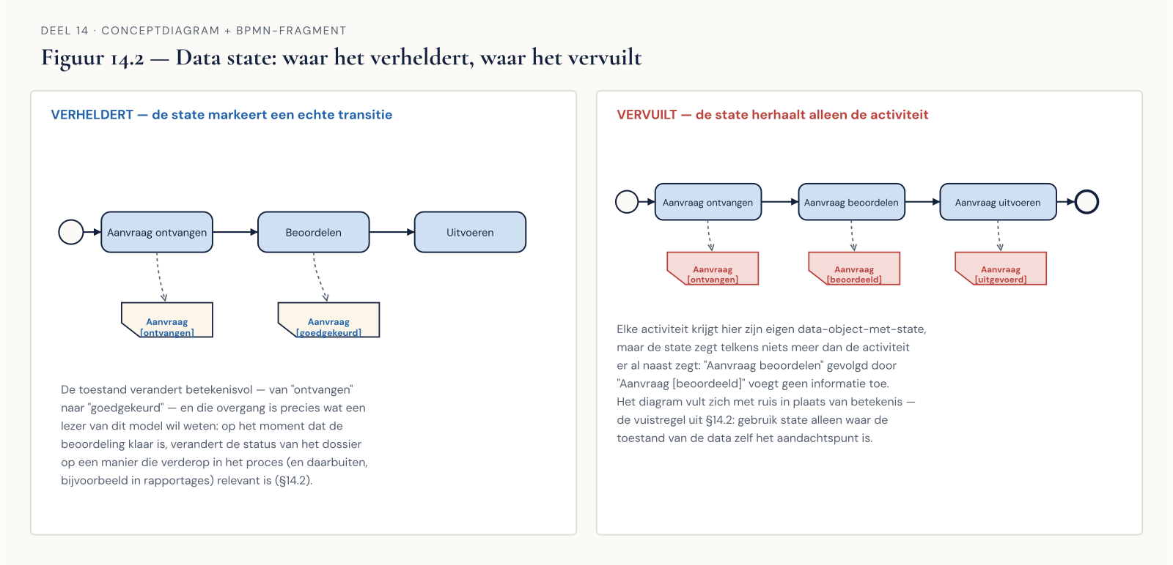
Wanneer verheldert het, wanneer vervuilt het
Figuur 14.2
Spreeknotitie: De vuistregel: alleen waar de toestand zelf het aandachtspunt is.

Slide 7
Vijf fragmenten — verheldert of vervuilt de state?
BEELD
Werkboekverwijzing, timer 15 minuten
Spreeknotitie: Individueel.

Slide 8
Dezelfde scheiding van zorgen, nu voor data
BEELD
Twee lagen: procesmodel boven, informatiemodel eronder
Spreeknotitie: Terugverwijzing naar niveau 1, deel 1, §1.2.

Slide 9
"Openstaande mutatie" — welke telt mee?
BEELD
Twee definities naast elkaar met verschillende aantallen
Spreeknotitie: Hetzelfde patroon als "actieve deelnemer" uit niveau 1 — nieuw woord, zelfde valkuil.

Slide 10
Schrijf de notitie over "openstaande mutatie"
BEELD
Werkboekverwijzing, timer 25 minuten
Spreeknotitie: Individueel. Wie zou dit moeten vaststellen? Verwijs naar de rollen uit deel 11.

Slide 11
Wie of wat voert de activiteit uit
BEELD
Een activiteit met een resource-toewijzing
Spreeknotitie: Kort.

Slide 12
Wat er misgaat bij een discrepantie
BEELD
Twee scenario's: een controle die niet wordt afgedwongen, een medewerker die terecht vastloopt
Spreeknotitie: Dit is geen theoretisch risico.

Slide 13
Invoeren en goedkeuren door verschillende personen
BEELD
Twee lanes met verschillende resources
Spreeknotitie: Vooruitwijzing naar deel 26 in niveau 3 (compliance en control).

Slide 14
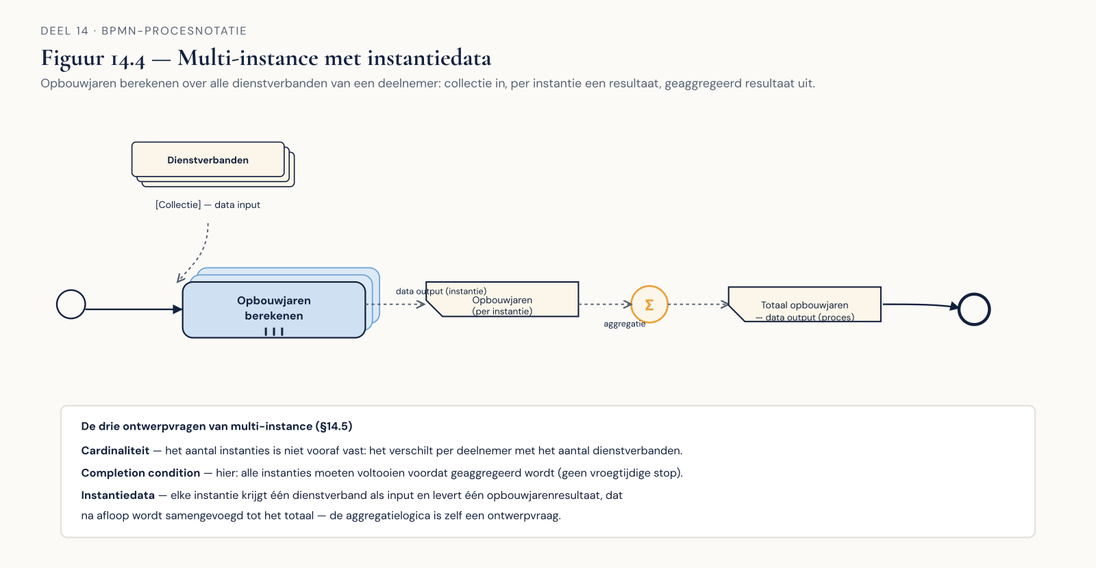
Cardinaliteit · completion condition · instantiedata
Figuur 14.4
Spreeknotitie: Herhaling en verdieping van niveau 1, deel 4.

Slide 15
Wat gebeurt er met de resterende twee?
BEELD
Vijf comitéleden, drie akkoorden, twee "hangende" instanties
Spreeknotitie: Dit is de vraag die opdracht 4 vraagt om expliciet te maken.

Slide 16
Ontwerp de comitégoedkeuring volledig
BEELD
Werkboekverwijzing, timer 20 minuten
Spreeknotitie: Individueel.

Slide 17
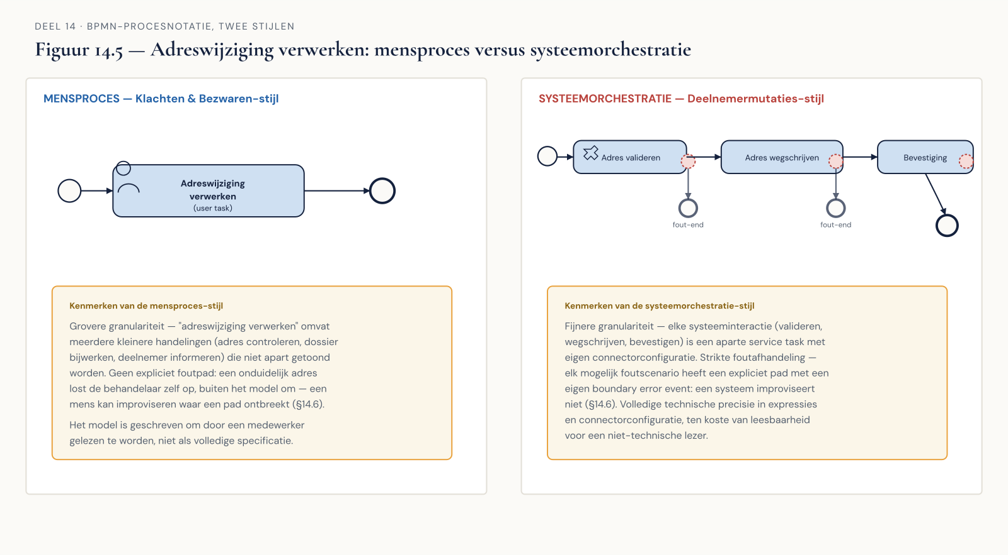
Mensproces versus systeemorchestratie
leeg
Spreeknotitie: Introductie.

Slide 18
Granulariteit · foutafhandeling · naamgeving · zichtbaarheid
ingevuld
Spreeknotitie: Dezelfde taak, twee volledig andere modellen.

Slide 19
Vijf afdelingen, twee stijlen nodig
BEELD
De vijf afdelingen verdeeld over het spectrum mensproces–systeemorchestratie
Spreeknotitie: Eén richtlijn die geen ruimte laat voor dit verschil, faalt voor de helft van het programma.

Slide 20
Modelleer hetzelfde werk in twee stijlen
BEELD
Werkboekverwijzing, timer 30 minuten
Spreeknotitie: Tweetallen.

Slide 21
Wat het legacy-koppelvlak wel en niet toestaat
BEELD
Korte technische schets: batchverwerking, beperkte aanroepen, onvolledige foutrespons
Spreeknotitie: Dit is de eerste keer dat het legacy-systeem het ontwerp direct raakt.

Slide 22
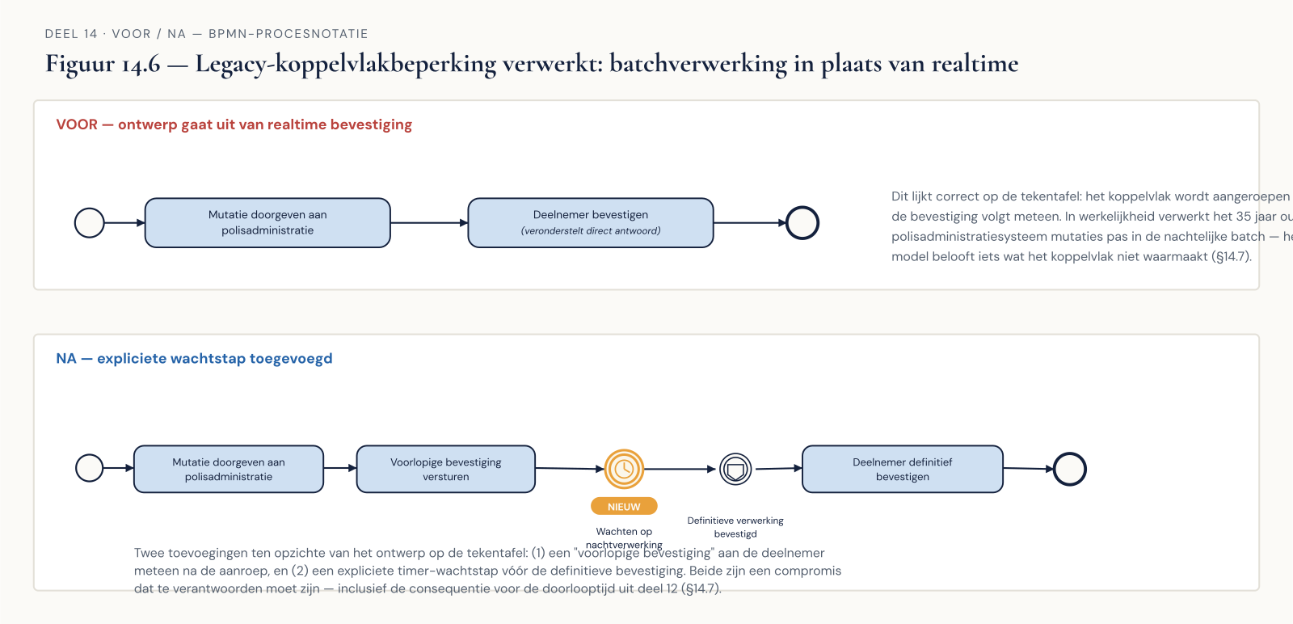
Een elegant ontwerp, en het compromis dat nodig is
Figuur 14.6
Spreeknotitie: Niet weggooien — aanpassen, en dat aanpassen verantwoorden.

Slide 23
Het legacy-compromis — de kerndeliverable
BEELD
Werkboekverwijzing, eisen op een rij
Spreeknotitie: Individueel, start nu, afronden buiten de les. Neem de tijd om de technische notitie goed te lezen.

Slide 24
Stellingen — en dan het zwaarste deel van niveau 2
Spreeknotitie: Twee dagdelen: FEEL en boxed expressions eerst, tabelanalyse en testen daarna.

